Slide 1
Родительское собрание во второй младшей группе на тему: «Развитие речи младших дошкольников»
Цель: Раскрытие значения речи
во всестороннем развитии
личности ребёнка.

Slide 2
«Немного науки»
Речь - форма общения. В дошкольном возрасте она развивается по двум взаимосвязанным направлениям: - речь ребёнка совершенствуется в процессе общения со взрослыми и сверстниками; - речь становится основной перестройки мыслительных процессов и превращается в орудие мышления.

Slide 3
Задачи речевого развития детей: - овладение нормами и правилами родного языка, определёнными для каждого возраста; - развитие у детей коммуникативных способностей (способности общаться).

Slide 4
Чему должен научиться ребенок?
Какие задачи развития речи решаются на протяжении всего дошкольного возраста? - Формирование звуковой культуры речи. - Обогащение словарного запаса. - Формирование грамматического строя речи. - Обучение рассказыванию, связной речи. - Развитие выразительности речи.

Slide 5
Станция «Творческая» Подберите прилагательное к слову:

Slide 6
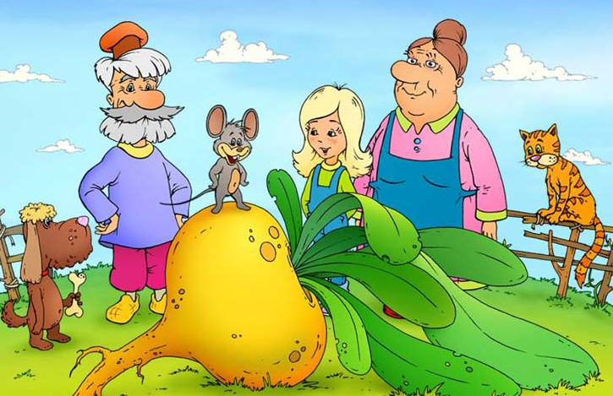
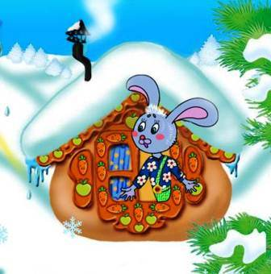
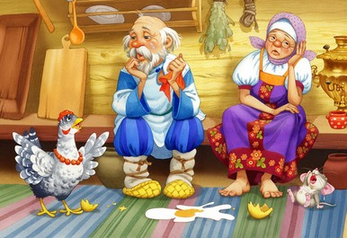
Станция «Сказочная» «Догадаться, кто из сказочных героев мог бы так о себе сказать?!»

Slide 7
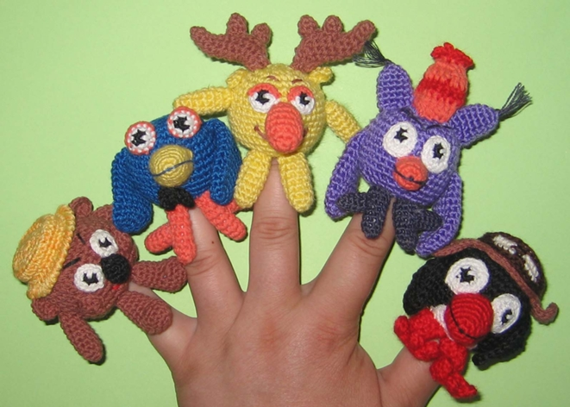
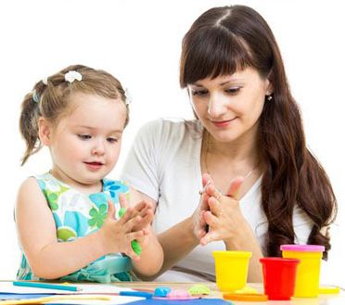
Станция «Наши руки не знают скуки» Тренировка движений пальчиков и кистей рук является мощным средством развития мышления ребенка.

Slide 8
Речевая игра «Вьюга» (педагог показывает картинку, на которой нарисована вьюга) «Вьюга начинается» - дети произносят «У-У-У…» Речевая игра «Насос» Педагог предлагает «накачать» насосом велосипедные шины. Дети, подражая действию насоса, произносят звук «С-С-С…».

Slide 9
Чистоговорки: Уп, уп, уп – мама варит суп (зв. П.) БЫ, бы, бы – идёт дым из трубы. (зв. Б) «Бублик, баранку, батон и буханку Пекарь из теста испёк спозаранку». (зв. П-б) «Жа- жа –жа, есть иголки у ежа». «Жу-жу-жу молоко дадим ежу». «Лежит ёжик у ёлки, у ежа иголки». «Лю-лю-лю – маму я люблю». «Ли-ли-ли – кашу посоли». «Ель-ель-ель, весной капает капель».

Slide 10
Словесная игра «Почемучка» Определить, из каких слов состоят слова: самосвал, пылесос, самолёт, мясорубка, сороконожка, босоножка, соковыжималка, листопад, снегопад, пешеход, самокат.

Slide 11
Итог родительского собрания: - родители задают вопросы на уточнение; - проводится рефлексия: родители высказывают свое отношение к рекомендациям воспитателя, насколько полезным был материал, представленный на собрании.

Slide 12
Спасибо за внимание!

